Slide 1
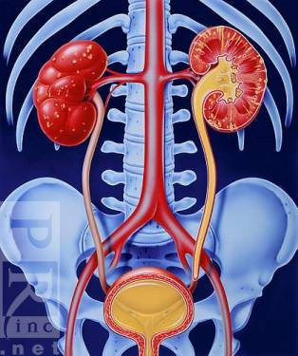
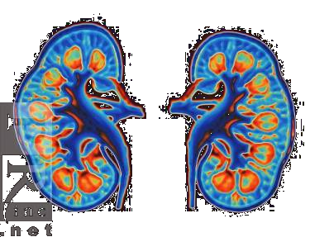
Ουροποιητικό Σύστημα
Ioannis Lazarettos
MD PhD Orthopaedic Surgeon
Notes:
1

Slide 2
Σύστημα παραγωγής και απέκκρισης των ούρων
Ρύθμιση ηλεκτρολυτών
Διατήρηση οξεοβασικής ισορροπίας
Ioannis Lazarettos MD PhD
Orthopaedic Surgeon
2
Notes:
2

Slide 3
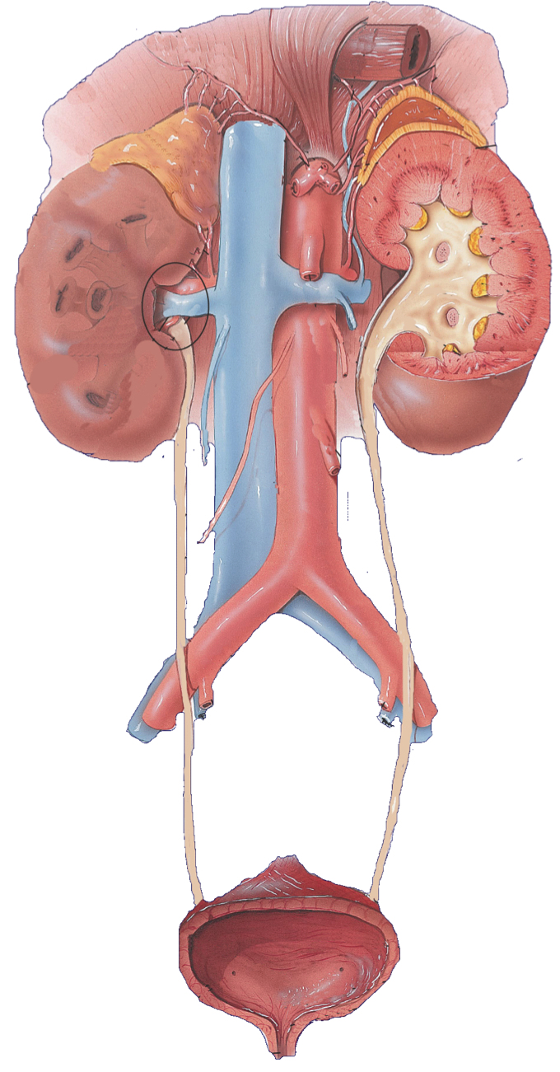
Ουροποιητικό Σύστημα
Εκκριτική μοίρα
Νεφροί
Αποχετευτική μοίρα
Νεφρική πύελος
Νεφρικοί κάλυκες
Ουρητήρες
Ουροδόχος κύστη
Ουρήθρα
Νεφρός
Νεφρική πύελος
Ουρητήρας
Ουροδόχος κύστη
Ουρήθρα
Ioannis Lazarettos MD PhD
Orthopaedic Surgeon
3
Notes:
3

Slide 4
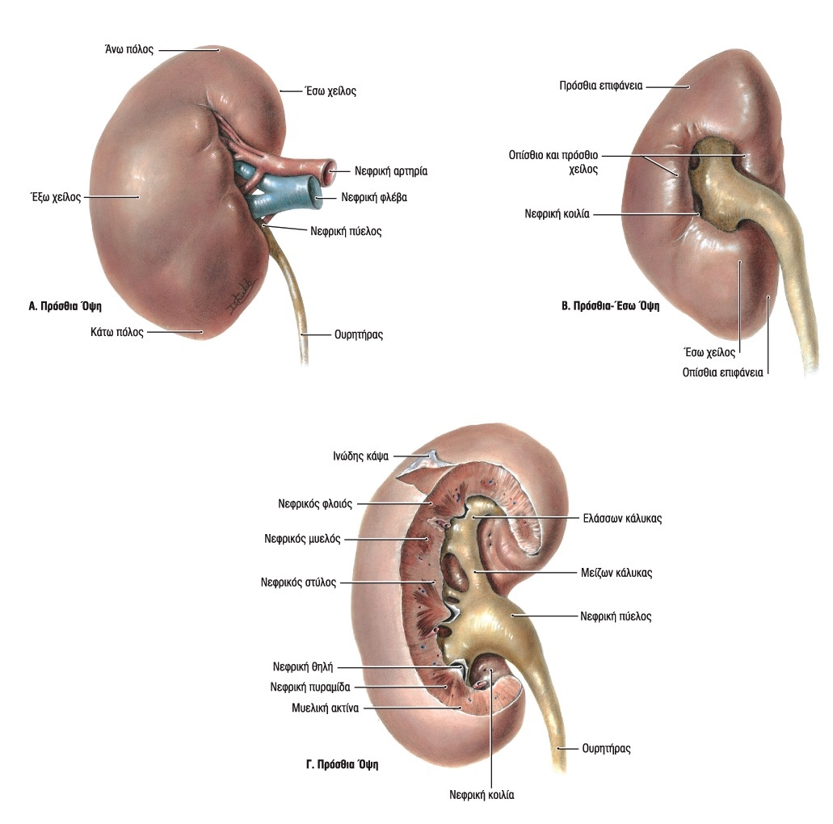
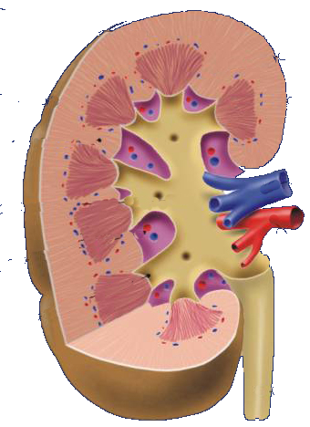
Νεφρός
Σχήμα φασολιού
135 – 155 gr
Οπισθοπεριτοναϊκό χώρος
Θ12 – Ο3
Ioannis Lazarettos MD PhD
Orthopaedic Surgeon
4
Notes:
4

Slide 5
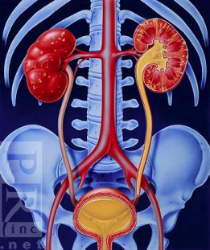
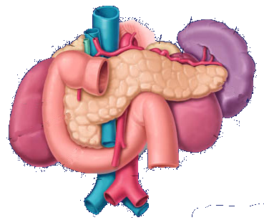
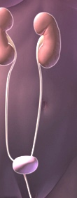
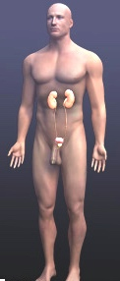
Νεφρός
Σχέσεις
ΔΕ χαμηλότερα ΑΡ
ΔΕ ήπαρ, 12δάκτυλο, ΔΕ κολική καμπή
ΑΡ σπλήνας, πάγκρεας, ΑΡ κολική καμπή
Οπίσθια επιφάνεια με διάφραγμα, 12^{η} πλευρά
Ioannis Lazarettos MD PhD
Orthopaedic Surgeon
5
Notes:
5

Slide 6
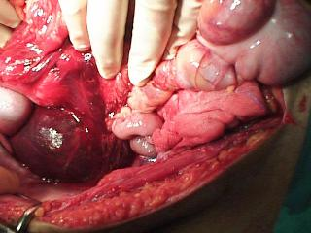
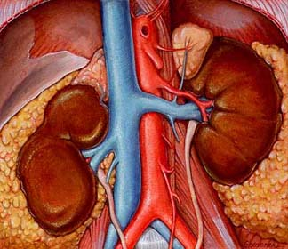
Νεφρός
Καλύπτεται από περιτόναιο
Χωρίζεται από νεφρική περιτονία
Πρόσθιο πέταλο
Πέταλο Zuckerkandl
Περινεφρικό λίπος
Ινώδης χιτώνας νεφρού
Ioannis Lazarettos MD PhD
Orthopaedic Surgeon
6
Notes:
6

Slide 7
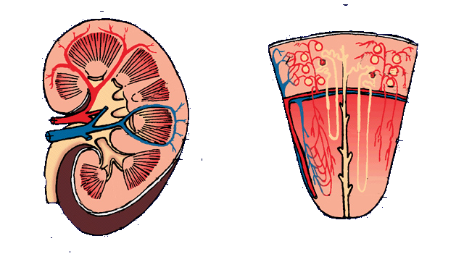
Νεφρός
Μοίρες
Μυελώδης μοίρα
Φλοιώδης μοίρα
Ουροφόρα σωληνάρια
Ioannis Lazarettos MD PhD
Orthopaedic Surgeon
7
Notes:
7

Slide 8
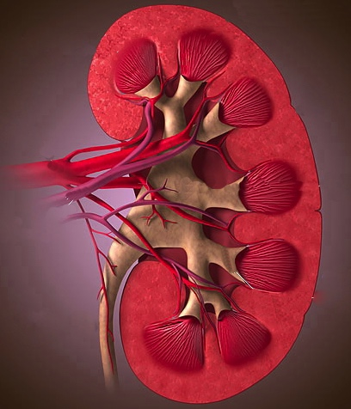
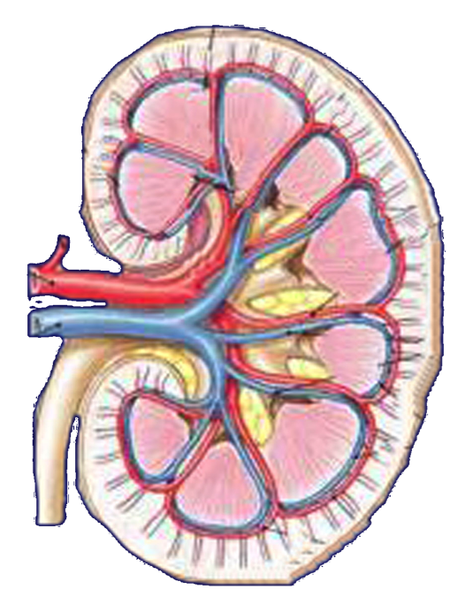
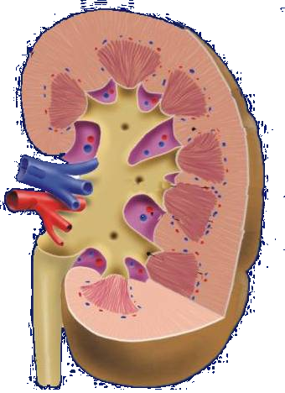
Νεφρός
Μυελώδης μοίρα
8-12 νεφρικές πυραμίδες Malpighi
Κορυφή = θηλή
Ηθμός
Πυραμίδες Malpighi
Κορυφή
Ηθμός
Ioannis Lazarettos MD PhD
Orthopaedic Surgeon
8
Notes:
8

Slide 9
Νεφρός
Φλοιώδης μοίρα
Νεφρικοί στύλοι Bertini
Μυελώδεις ακτίνες
Νεφρικοί στύλοι Bertini
Μυελώδεις ακτίνες
Ioannis Lazarettos MD PhD
Orthopaedic Surgeon
9
Notes:
9

Slide 10
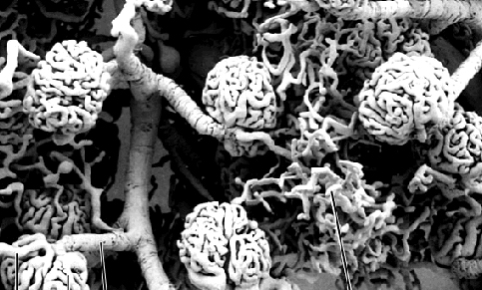
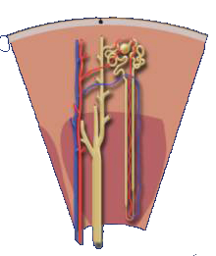
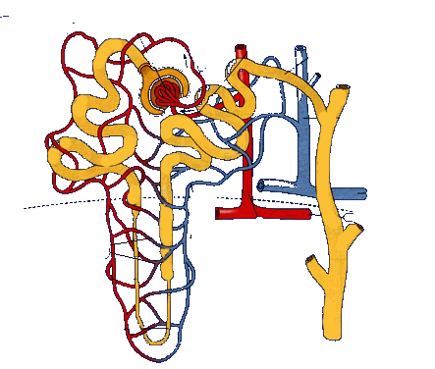
Νεφρός
Ουροφόρα σωληνάρια
5,5cm
Τυφλό άκρο του Bowman
Ανοικτό προς θηλή
Ioannis Lazarettos MD PhD
Orthopaedic Surgeon
10
Notes:
10

Slide 11
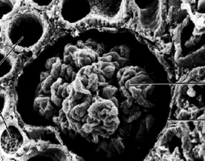
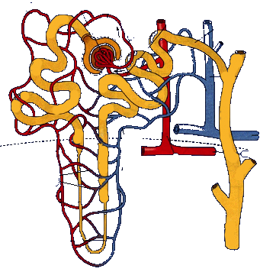
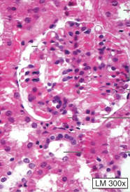
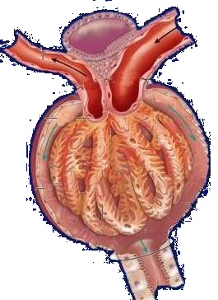
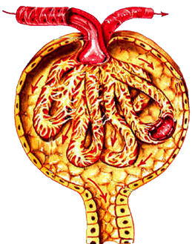
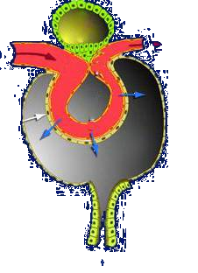
Νεφρός
Ουροφόρα σωληνάρια
Έλυτρο Bowman
Αγγειώδες σπείραμα
Νεφρικό Σωμάτιο
Προσαγωγό
Απαγωγό
Ουροφόρος πόλος
Ioannis Lazarettos MD PhD
Orthopaedic Surgeon
11
Notes:
11

Slide 12
Νεφρός
Ουροφόρα σωληνάρια
1^{ο} εσπειραμένο νεφρικό σωληνάριο
Αγκύλη Henle
Εμβόλιμο νεφρικό σωληνάριο
Πρωτογενή αθροιστικά
Τεταρτογενή
Θηλαίοι πόροι
1^{ο} εσπειραμένο νεφρικό σωληνάριο
Αγκύλη Henle
Εμβόλιμο νεφρικό σωληνάριο
Πρωτογενή αθροιστικά
Θηλαίοι πόροι
Ioannis Lazarettos MD PhD
Orthopaedic Surgeon
12
Notes:
12

Slide 13
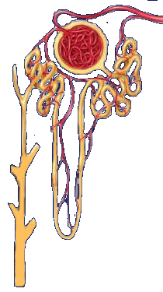
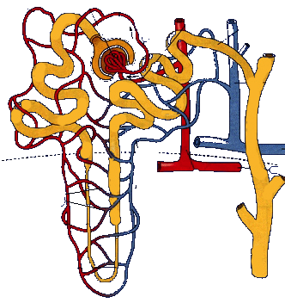
Νεφρός
Νεφρώνας
Νεφρικό σωμάτιο
Εσπειραμένο
Αγκυλωτό
Εμβόλιμο
Ioannis Lazarettos MD PhD
Orthopaedic Surgeon
13
Notes:
13

Slide 14
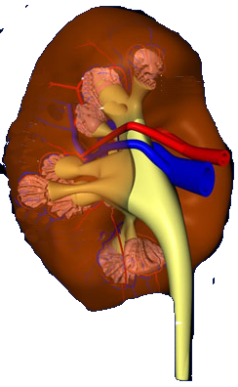
Νεφρός
Αποχετευτική μοίρα
Νεφρικοί κάλυκες
Μείζονες 2-3
Ελάσσονες 9
Πύελος
Ουρητήρας
Νεφρικοί κάλυκες
Πύελος
Ουρητήρας
Ioannis Lazarettos MD PhD
Orthopaedic Surgeon
14
Notes:
14

Slide 15
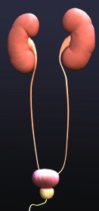
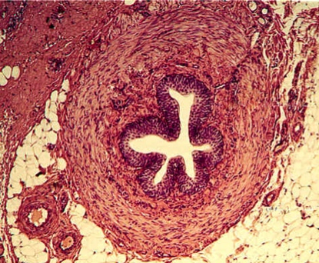
Ουρητήρας
Σωλήνας 26-30cm
Διασταυρώνεται:
Σπερματικά αγγεία
Σπερματικό πόρο
Λαγόνια αγγεία
Θυροειδή αγγεία
Ακουμπά σε ωοθήκες
Μπροστά από ψοΐτη
Ioannis Lazarettos MD PhD
Orthopaedic Surgeon
15
Notes:
15

Slide 16
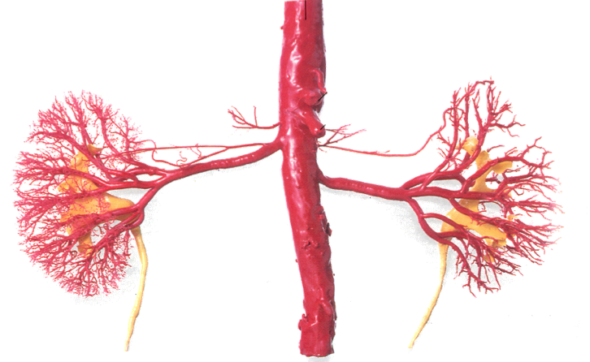
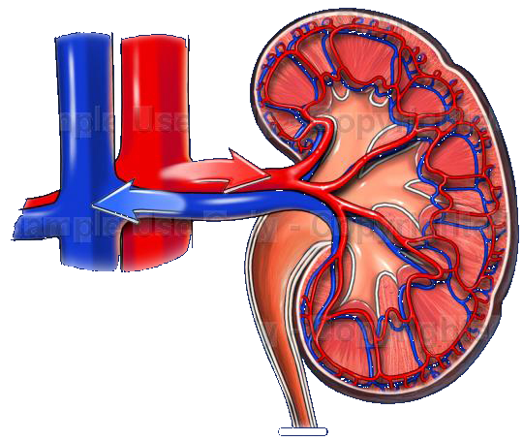
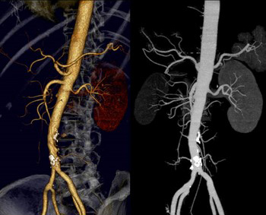
Αγγείωση
Νεφρός
Νεφρική αρτηρία
Ουρητήρας
Νεφρική
Ορχική (Ωοθηκική) αρτηρία
Αορτή
Ioannis Lazarettos MD PhD
Orthopaedic Surgeon
16
Notes:
16

Slide 17
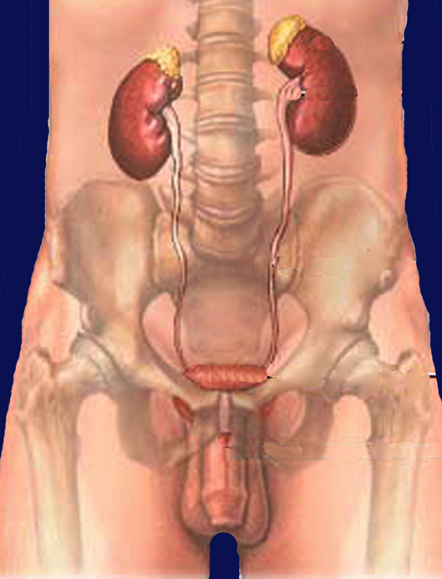
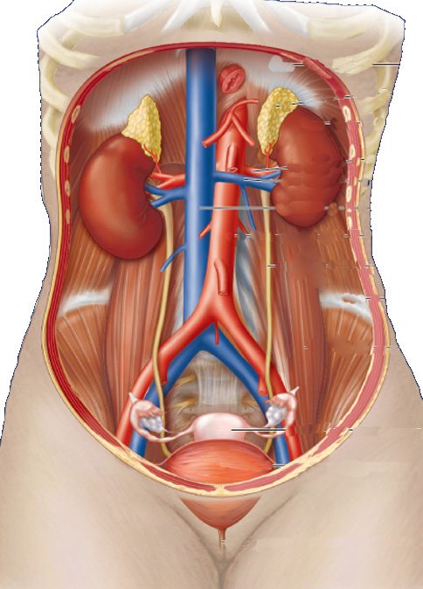
Ουροδόχος Κύστη
Πίσω από την Ηβική Σύμφυση
Ioannis Lazarettos MD PhD
Orthopaedic Surgeon
17
Notes:
17

Slide 18
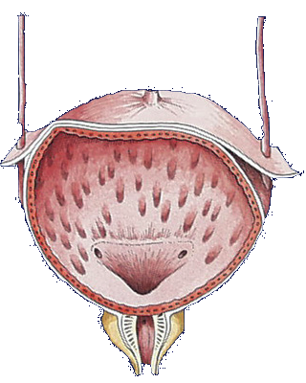
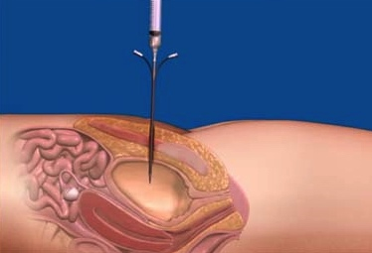
Ουροδόχος Κύστη
Κοίλο μυώδες όργανο
Κατακράτηση-εξώθηση ούρων
Συγκρατείται στην θέση της από:
Ουρητήρες
Ομφαλοκυστικούς συνδέσμους
Ηβοκυστικούς συνδέσμους
Προκυστική περιτονία
Σημείο υπερηβικής παρακέντησης
Ioannis Lazarettos MD PhD
Orthopaedic Surgeon
18
Notes:
18

Slide 19
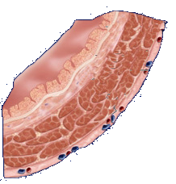
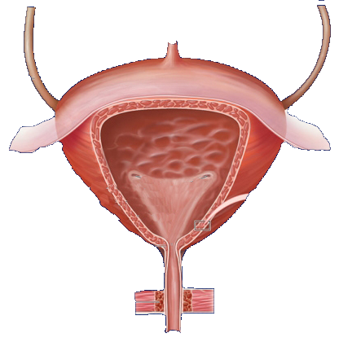
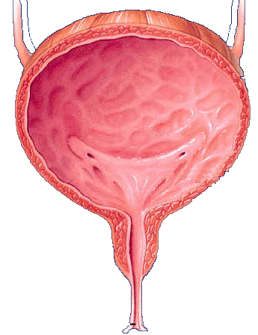
Ουροδόχος Κύστη
Βλενογόνος με πτυχές - ακρολοφίες
Ουρητηρικό όγκωμα
Κυστικό τρίγωνο
Έσω στόμιο ουρήθρας
Ioannis Lazarettos MD PhD
Orthopaedic Surgeon
19
Notes:
19

Slide 20
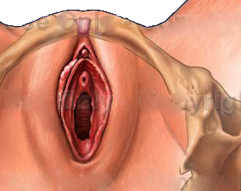
Ουρήθρα
Αμιγής ουροσωλήνας
Έσω στόμιο
Έξω στόμιο
Έξω στόμιο
Ioannis Lazarettos MD PhD
Orthopaedic Surgeon
20
Notes:
20

Slide 21
Βιβλιογραφία
1. Αποστολάκης Γ.: Ανατομική του ανθρώπου. Εκδόσεις Παπαζήση, 1968.
2. Καμμάς Αντώνης: Μαθήματα Ανατομικής. Βήτα Ιατρικές Εκδόσεις, 2010.
3. Σάββας Α.: Ανατομική του Ανθρώπου. Εκδόσεις Κυριακίδη, 1979.
4. Σάββας Α.: Επίτομη Ανατομική του Ανθρώπου & Άτλας. Εκδόσεις Κυριακίδη,1980.
5. Platzer Werner: Εγχειρίδιο Ανατομικής του Ανθρώπου με Έγχρωμο Άτλαντα. Εκδόσεις Λίτσας, 1998.
6. Agur A.M.R., Dalley A.F. : Grant’s atlas of anatomy. 13th ed. Lippincott Williams & Wilkins, 2013.
7. Ellis H., Mahadevan V.: Clinical Anatomy. Applied Anatomy for Students and Junior Doctors.13th ed, Willey, 2013.
8. Moore Κ., Agur M.R.Α., Dalley F.Α.: Essential Clinical Anatomy. 4th ed. Lippincott Williams & Wilkins 2012.
9. Netter Frank H.: Atlas of Human Anatomy. 5th Ed. Saunders, 2011.
10. Sobotta: Άτλας Ανατομικής του Ανθρώπου. Γ. Παρισιάνος, 1978
Ioannis Lazarettos MD PhD
Orthopaedic Surgeon
21
Notes:
21

Slide 22
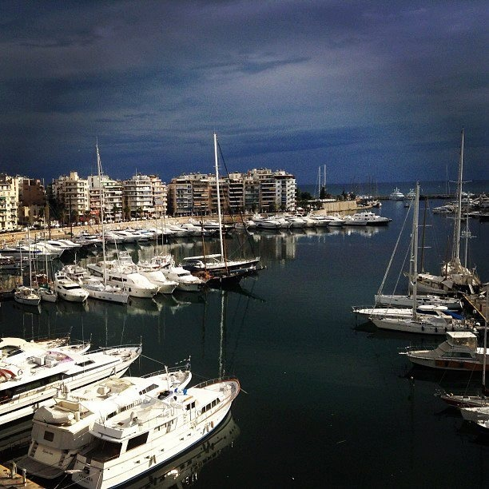
Ευχαριστώ για την Προσοχή σας!
Ioannis Lazarettos MD PhD
Orthopaedic Surgeon
22
Notes:
22

